Slide 1
NIE MA DZIECI – SĄ LUDZIE

Slide 2
PRAWA DZIECKA
„Dziecko to też człowiek tylko, że mały…”
Niezależnie od wieku, każdy z nas był kiedyś dzieckiem. Podobnie jak każdy dorosły, dziecko również ma swoje prawa i obowiązki. Najważniejszym spisem są prawa człowieka.

Slide 3
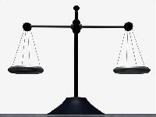
JAKIE PRAWA MAJĄ DZIECI?
Zastanawiasz się jakie prawa masz Ty, a jakie Twój kolega? To pamiętaj – każde dziecko ma takie same prawa, nie ma gorszych i lepszych, słabszych i silniejszych dzieci.

Slide 4
PRAWA DZIECI
PRAWO DO WYPOWIEDZI.
PRAWO DO WYRAŻANIA WŁASNEGO ZDANIA, POGLĄDÓW I PRZEKONAŃ.

Slide 5
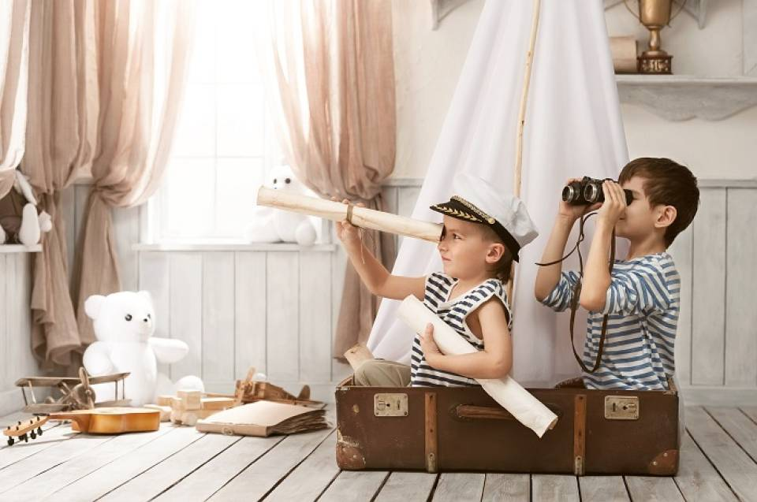
PRAWA DZIECKA
Prawo do prywatności.
Prawo do własnej, nienaruszalnej przestrzeni.

Slide 6
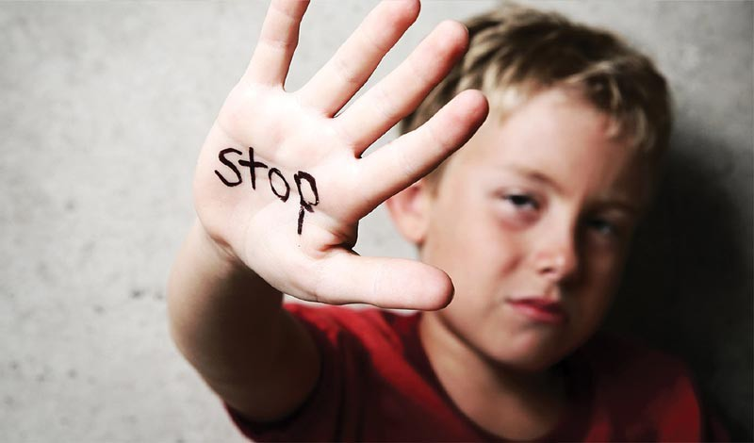
PRAWA DZIECKA
Prawo do życia bez przemocy.
Każde dziecko ma prawo do poczucia bezpieczeństwa, życia bez strachu i nikt nie ma prawa żadnego dziecka krzywdzić.

Slide 7
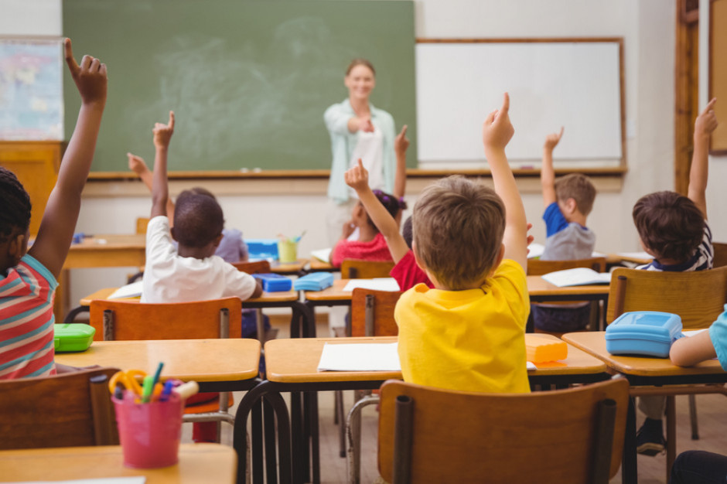
PRAWA DZIECKA
Prawo do nauki.
Każde dziecko musi mieć dostęp do zdobywania wiedzy.

Slide 8
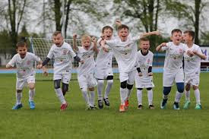
PRAWA DZIECKA
Prawo do rozwijania swoich zdolności.
Każde dziecko ma prawo pielęgnować swój talent i zainteresowania.

Slide 9
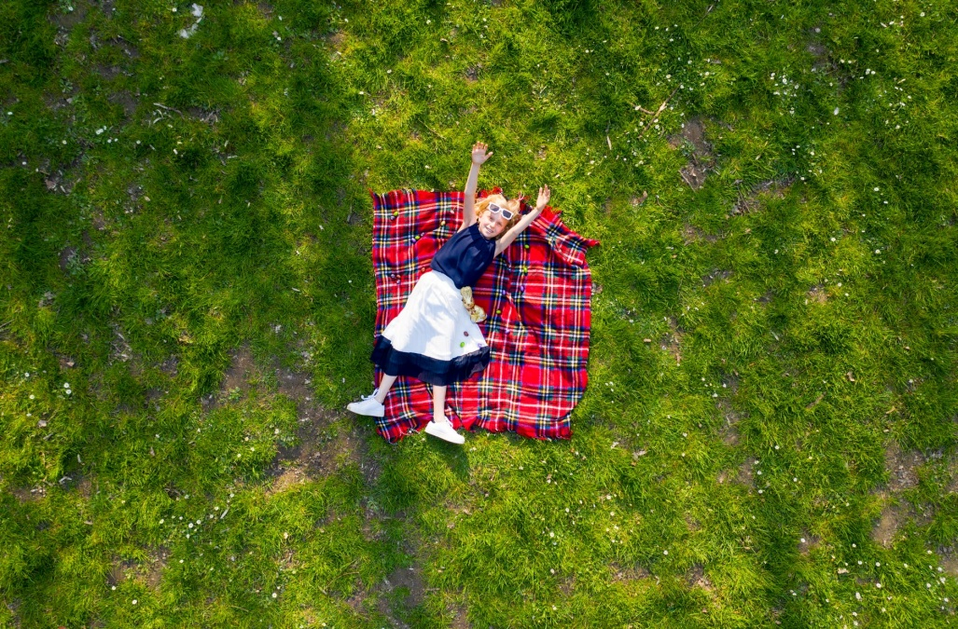
PRAWA DZIECKA
Prawo do wypoczynku.
Każde dziecko powinno mieć czas wolny, w którym może zająć się sobą.

Slide 10
PRAWA DZIECKA
Prawo do opieki medycznej.
Każde dziecko musi mieć równy dostęp do opieki specjalistycznej.

Slide 11
OBOWIĄZKI DZIECKA
Jeśli mówimy o prawach dziecka, to należy również pamiętać o jego obowiązkach. Każde obowiązki powierzane dziecku muszą być dostosowane do jego wieku i możliwości.

Slide 12
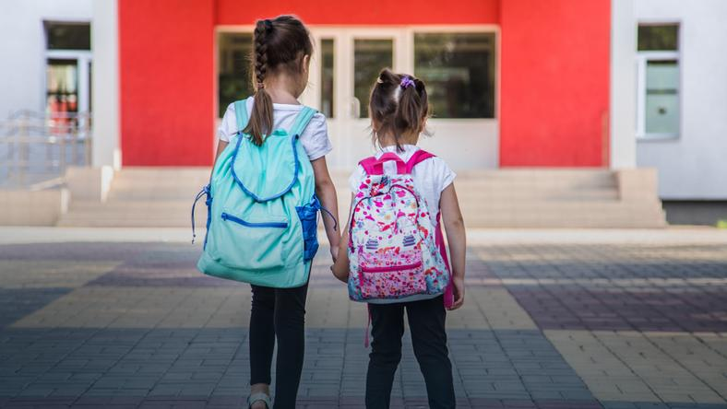
OBOWIĄZKI DZIECKA
Obowiązek edukacji.
Każde dziecko ma obowiązek uczęszczania do szkoły do 18 roku życia.

Slide 13
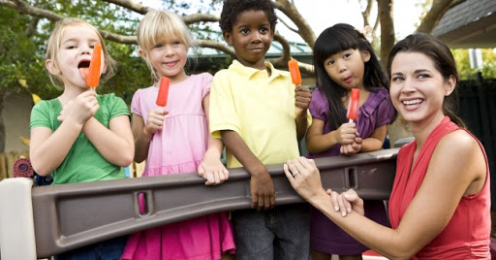
OBOWIĄZKI DZIECKA
Obowiązek przestrzegania zasad.
Wzajemny szacunek do innych dzieci i osób dorosłych.

Slide 14
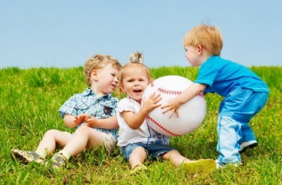
OBOWIĄZKI DZIECKA
Obowiązek szanowania cudzej własności.
Obowiązek dbania o wspólne dobro.

Slide 15
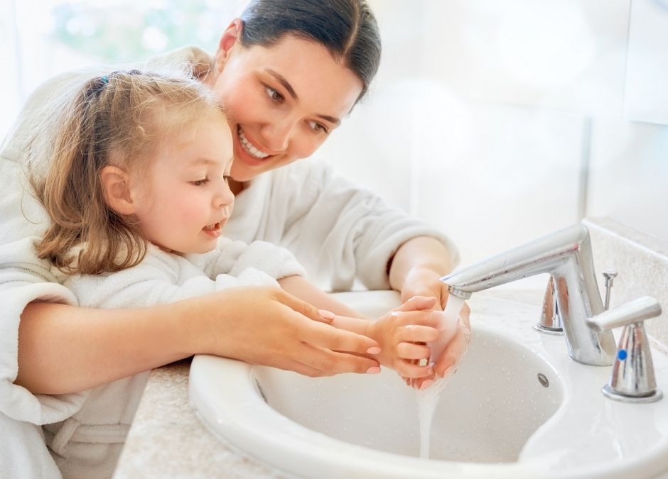
OBOWIĄZKI DZIECKA
Obowiązek dbania o higienę.
Obowiązek dbania o miejsce nauki i zabawy.

Slide 16
OBOWIĄZKI DZIECKA
Obowiązek przestrzegania zasad i regulaminów, tam gdzie one obowiązują.
Obowiązek przestrzegania statutów np. w szkole.

Slide 17
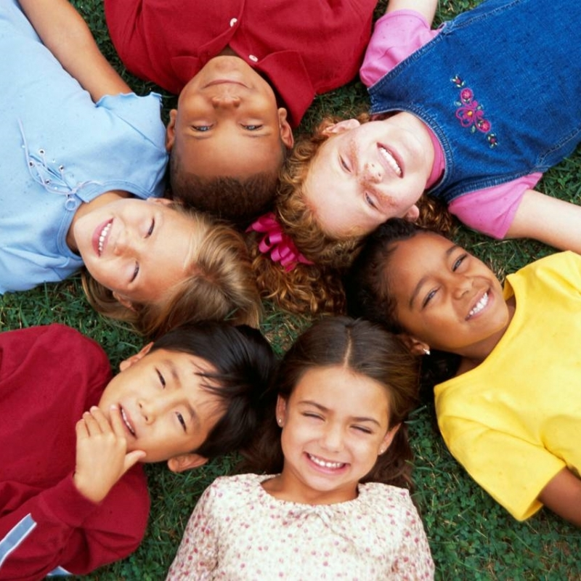
OBOWIĄZKI DZIECKA
Obowiązek szanowania innych bez względu na kolor skóry, poglądy czy kraj pochodzenia.

Slide 19
KONTAKT Z PEDAGOGIEM
e-mail: pedagogszkolny.spzabnica@onet.pl
telefon: 883-130-478
Dziennik elektroniczny
Patrycja Kolęda

